Slide 1
BASISBUDGET 2023
v/Kenneth Jensen
Teknik & Stabsdirektør

Slide 2
INDHOLD
VORES AFSÆT
BASISBUDGET 2023
RESULTATSOPGØRELSEN 2023
HVAD ER MED I BASISBUDGET?
TEKNISKE KORREKTIONER
ØNSKER TIL DRIFTSBUDGET
ANLÆG
LIKVIDITET
ANDET

Slide 3
VORES AFSÆT
DEN ØKONOMISKE POLITIK
KOMMUNEAFTALENS ØKONOMISKE RAMMER

Slide 4


Slide 5
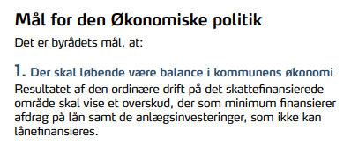

Slide 6
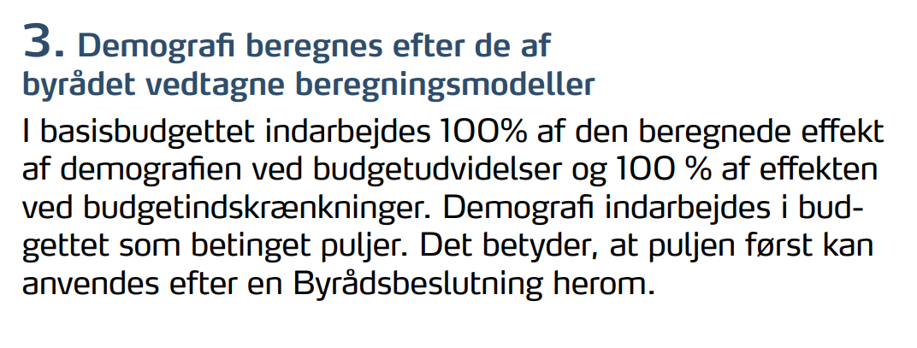

Slide 7
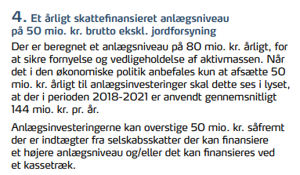

Slide 8
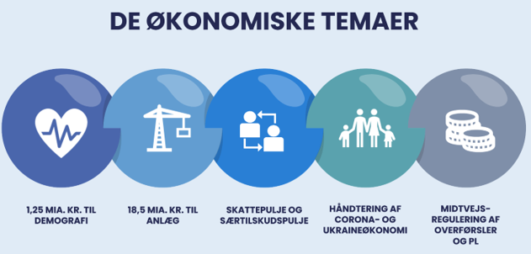
Vedrører 2023
Vedrører 2022

Slide 9
VORES AFSÆT
FULD DEMOGRAFI – NÆSTEN!
KOMMUNEAFTALEN MANGLER DEMOGRAFI PÅ HANDICAP & PSYKIATRI
DET BETYDER EN MINDREINDTÆGT FOR IBK PÅ SMÅ 10 MIO. KR.

Slide 10

BASISBUDGET 2023

Slide 11
FORUDSÆTNINGER
SERVICENIVEAU FREMSKRIVES
PRIS & LØNFREMSKRIVNINGER
IMPLEMENTERING AF BYRÅDSVEDTAGELSER OG TIDLIGERE BUDGETFORLIG
LOVPROGRAMMER (DUT)
ANDRE TEKNISKE KORREKTIONER

Slide 12
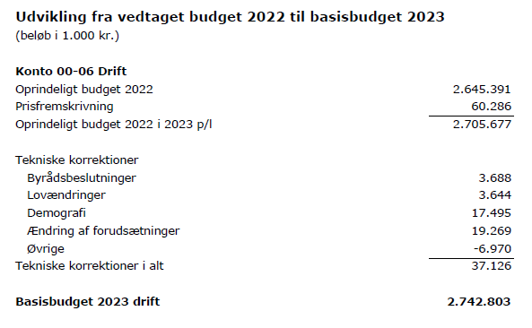

Slide 13
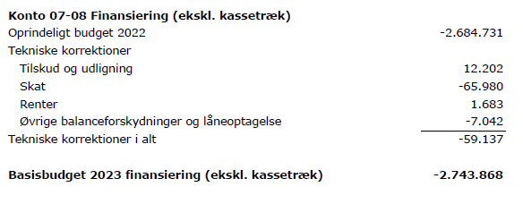

Slide 14
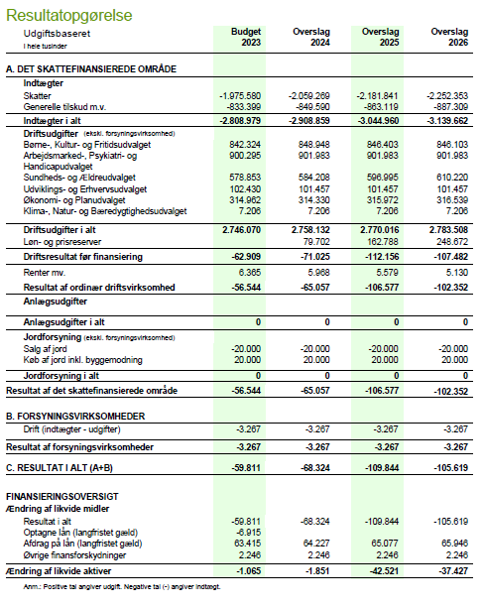

Slide 15
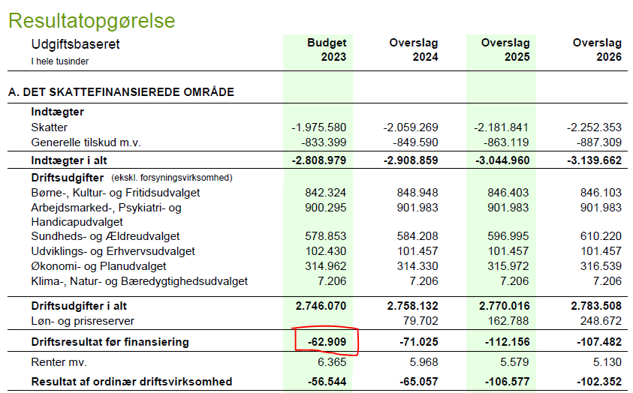

Slide 16
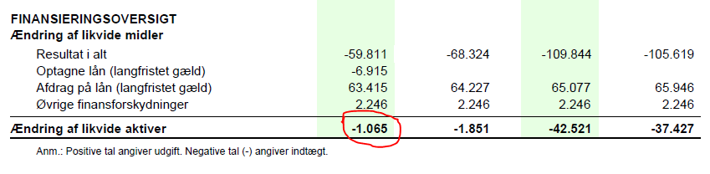

Slide 17
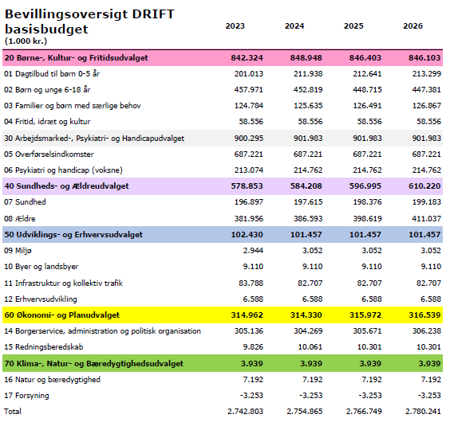

Slide 18
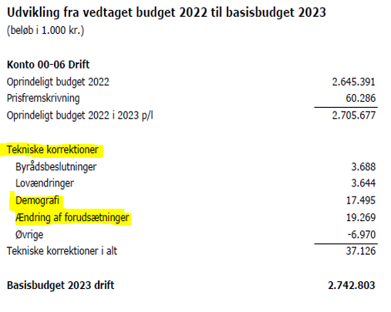

Slide 19
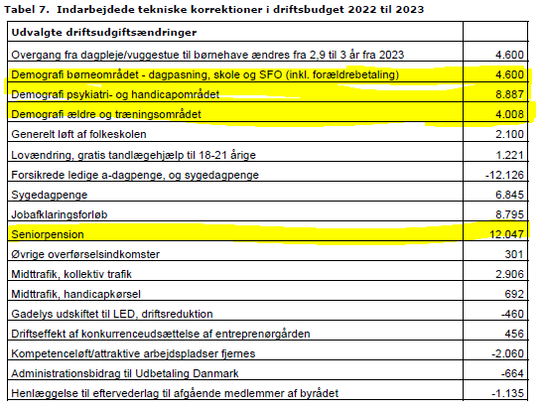
TEKNISKE KORREKTIONER
Notes:
Materialesamlingen s. 35 ff foldes alle posteringerne ud

Slide 20
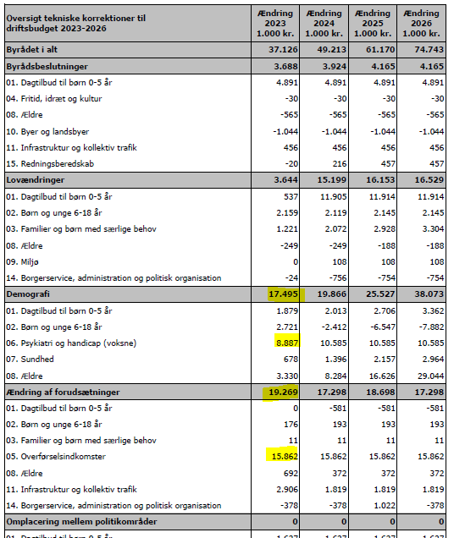

Slide 21
TEKNISK KORREKTIONER - overførelsesområdet
Store bevægelser på:
A DAGPENGE
SYGEDAGPENGE
SENIORPENSION

Slide 22
TEKNISKE KORREKTIONER - DEMOGRAFI
100% INDARBEJDET I BASISBUDGET IHT. ØKO.POLITIK
PRES PÅ OMRÅDERNE
KOMMUNEAFTALEN

Slide 23
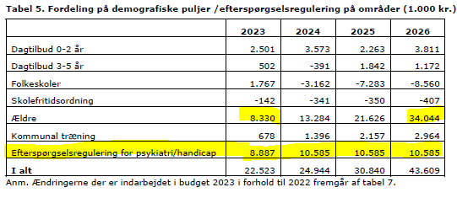

Slide 24
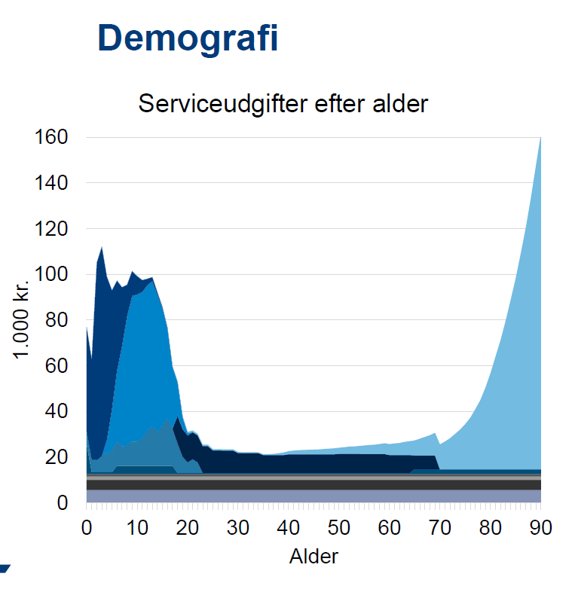
TK/Demografi

Slide 25
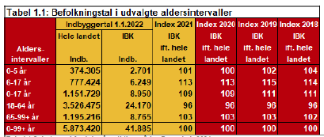

Slide 26
BASISBUDGETTET OPSUMMERING
DRIFTSRESULTAT EFTER RENTER 56,5 MIO. KR.
(USIKKERHEDSPULJEN ER FINANSIERET MEN IKKE BRUGT 27,5 MIO.)
SKAL DÆKKE AFDRAG PÅ GÆLD 63,5 MIO. KR.
UDVIDELSESØNSKER FOR ?
ANLÆG FOR ?

Slide 27
UDVIDELSESØNSKER
Systematik i oversigten
Udvalg, politiske forslag, administrative forslag og andre

Slide 28
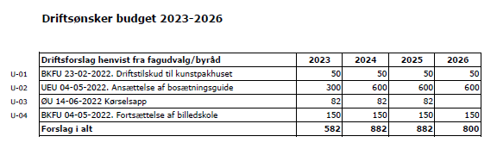

Slide 29
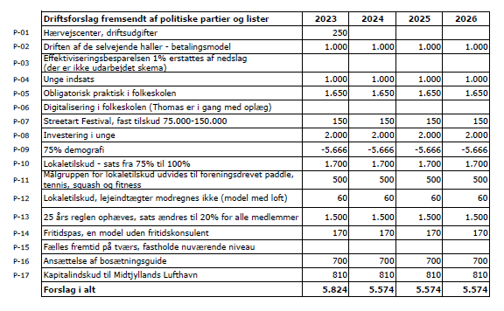

Slide 30
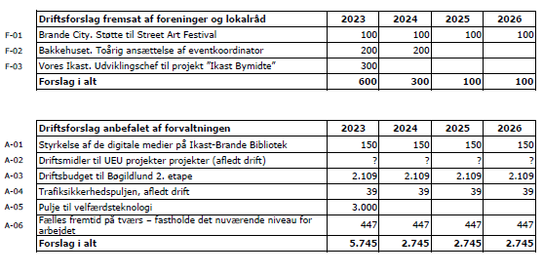

Slide 31
ANLÆG
Iflg. DEN ØKONOMISK POLITIK 50 MIO. KR. ÅRLIGT I DE KOMMENDE 4 ÅR
ÅRLIGT NIVEAU I SIDSTE PERIODE VAR CA. 140 MIO. KR.!
SE S. 109 ff. Bog 1.

Slide 32
ANLÆG
1) PÅTRÆNGENDE NØDVENDIGE ANLÆG
2) ALLEREDE IGANGSATTE ANLÆG SOM HAR BUDGET I OVERSLAGSÅR
3) OPTAGET I BUDGET I OVERSLAGSÅR
4) FAGUDVALGSØNSKER
5) ANBEFALEDE AF FORVALTNINGEN OG
6) ØNSKER FRA ANDRE FX FORENINGER

Slide 33
ANLÆG
INGEN PÅTRÆNGENDE NØDVENDIGE ANLÆG I 2023

Slide 34
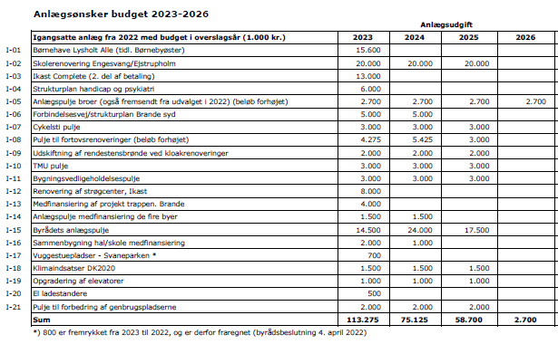

Slide 35
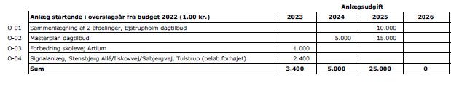
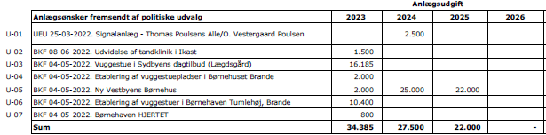

Slide 36
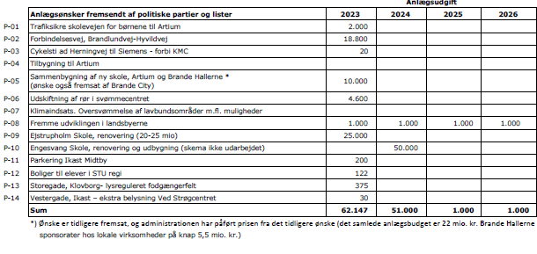

Slide 37
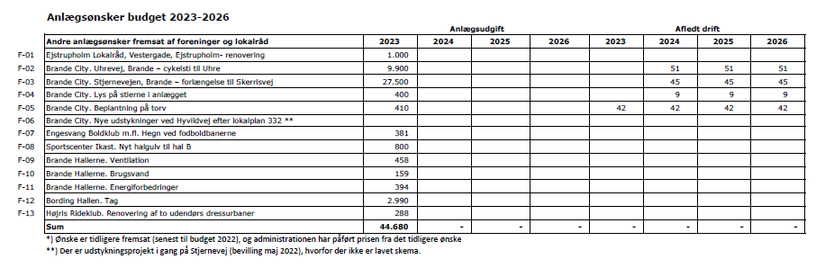

Slide 38
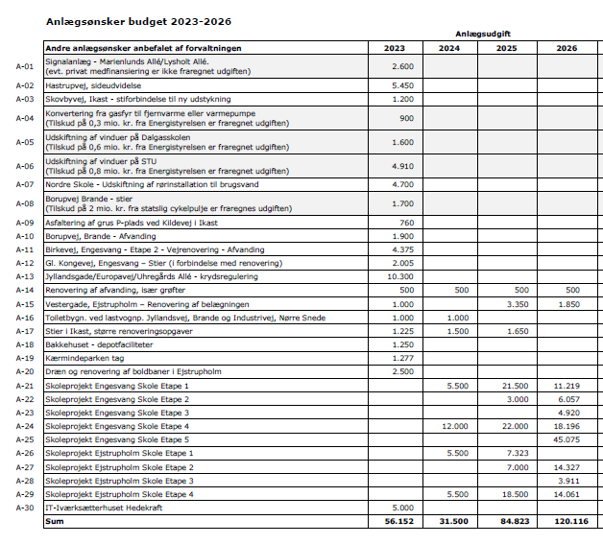

Slide 39
LIKVIDITET 2023
OPTAGELSE AF EKSTRAORDINÆRE LÅN I 2020 GIVER SOLID KASSEBEHOLDNING
AFDRAG TOTAL 63,5 MIO. KR. ÅRLIGT
OVERFØRTE ANLÆG – BELASTER LIKVIDITET 2023

Slide 40
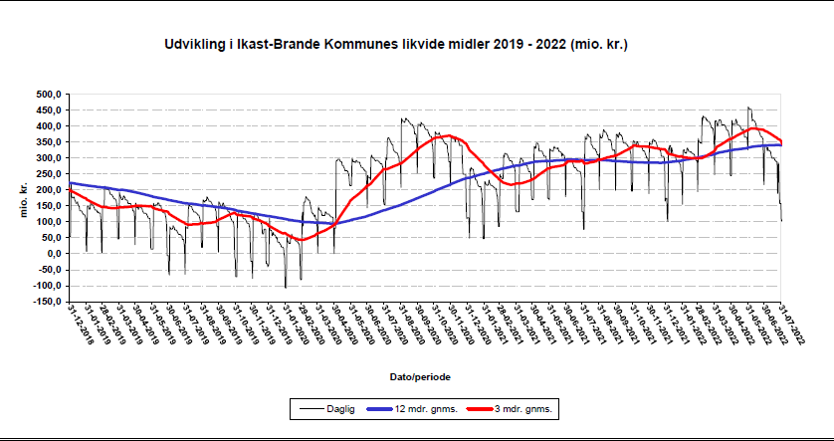

Slide 41
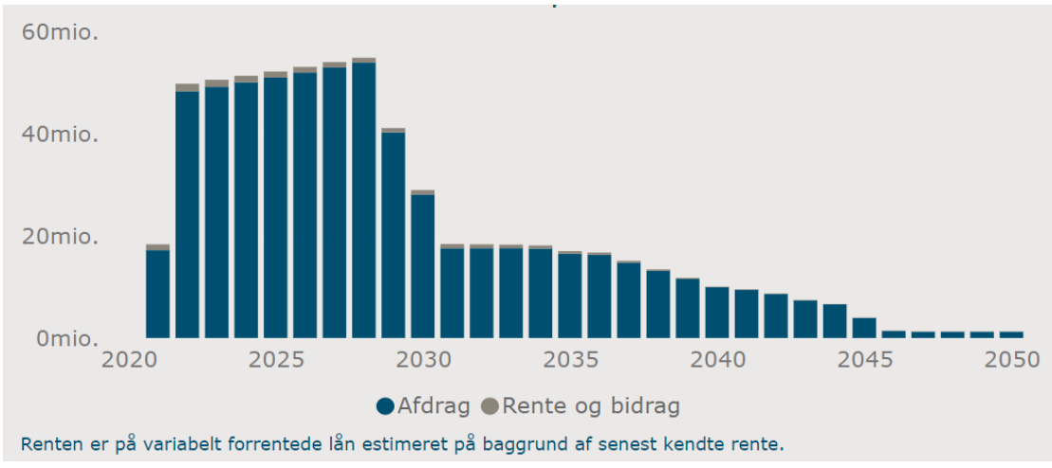

Slide 42
OPSUMMERING
DRIFT:
LIDT VEJ TIL DRIFTSBALANCE, JF. ØKONOMISK POLITIK
INITIATIVER TIL FORBEDRING NØDVENDIGE
IMPLEMENTERING MÅ BERO PÅ VURDERING AF NØDVENDIGHED OVERFOR LIKVIDITET OG MULIGHED
ANLÆG:
MAKS. 50 MIO. KR. JF. DEN ØKONOMISKE POLITIK PGA ØKONOMI, FREMRYKKET ANLÆG OG STIGENDE PRISER

Slide 43


